Slide 1

第三章 向量空间
向量空间
向量的线性相关性
向量空间的基及向量的坐标
欧氏空间
结束

Slide 2
一、 n 维向量的定义与运算
定义
由n个数组成的有序数组(a₁, a₂, … a_{n})称为一个n维向量.
α = ( a₁, a₂, … a_{n} )
其中第 i 个数 a_{i} ( i = 1, 2, … , n ) 称为 n 维向量 α 的第 i 个分量或坐标.

Slide 3
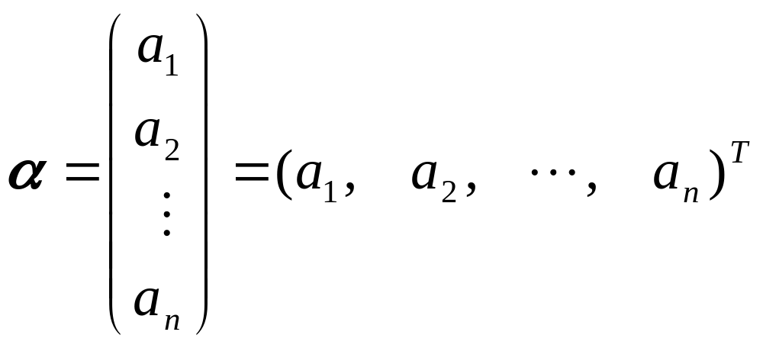
零向量
0 = ( 0, 0, … , 0 )
负向量
对 α = ( a₁, a₂, … a_{n} ) 称 ( －a₁, －a₂, …, －a_{n} ) 为α 的负向量.记为－α .
－α = (－a₁, －a₂, …, －a_{n} )
行向量
α = ( a₁, a₂, …, a_{n} )
列向量

Slide 4
规定：两个向量α = ( a₁, a₂, … a_{n} ), β = (b ₁, b ₂, … b _{n} )相等，记 α = β a_{i} = b_{i} ( i = 1, 2, … , n)

Slide 5
线性运算
定义2
设α = ( a₁, a₂, …, a_{n} )， β = (b ₁, b ₂, …, b _{n} )
λ是实数
(1)加法：
α + β = ( a₁ + b₁, a₂ + b₂, …, a_{n} + b_{n})
(2)数乘：
λα = ( λ a₁, λ a₂, …, λ a_{n} )
向量的加法及数与向量的乘法两种运算统称为向量的线性运算.

Slide 6
向量的线性运算满足八条运算律
设 α 、β 、γ 是 n 维向量，0 是 n 维零向量，k、 l 是任意实数.
(1) α + β ＝ β + α
(2) (α + β ) + γ ＝ α + ( β + γ )
(3) α + 0 ＝ α
(4) α + (－α ) ＝ 0

Slide 7
(5) k (α + β ) ＝ kα + kβ
(6) ( k + l ) α = kα + lα
(7) ( k l ) α = k ( lα )
(8) 1·α = α

Slide 8
二、 向量空间
定义3
设 V 是 n 维向量的集合,如果
∀ α , β ∈ V,有α + β ∈ V,称集合
V 关于向量的加法封闭.
∀α ∈ V ，k ∈ R,有 kα ∈ V,称集合V
关于向量的数乘封闭.

Slide 9
向量空间的定义
设 V 是 n 维向量的非空集合,如果 V 对向量
的两种运算封闭,即 V 满足:
定义4
(1) ∀ α , β ∈ V， 有α + β ∈ V
(2) ∀α ∈ V ，k ∈ R， 有 kα ∈ V
则称 V 是一个向量空间.

Slide 10
(1) 全体n维向量构成一个向量空间，称为n维向量空间：记作 R^{n} ;
例1
(2) V = {0}，由于 0 + 0 = 0，k·0 = 0，
V = {0} 构成一个向量空间，称为零空间.
(3) V₁ = { ( 0, a₂, … , a_{n} ) | a_{i} ∈ R, i = 2, 3, … n } 是一个向量空间,且V₁ ⊂ R^{n},称为 R^{n} 的一个子空间.
完

Slide 11
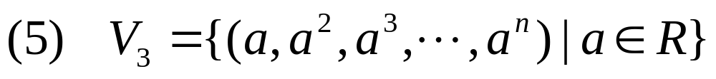
(4) V₂ = { ( 1, a₂, … , a_{n} ) | a_{i} ∈ R, i = 2, 3, … n } 不是一个向量空间。
也不是一个向量空间

Slide 12
定义5
设V是一个向量空间,V₁ ⊂ V,若V₁也是一
个向量空间(即对向量的线性运算封闭),则
称 V₁ 是 V 的一个子空间.
一个向量空间 V 至少有两个子空间：
V 及零子空间 {0},称为平凡子空间.

Slide 13
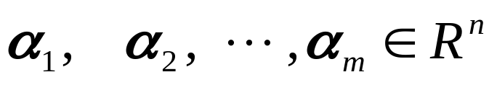
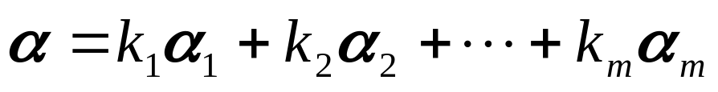
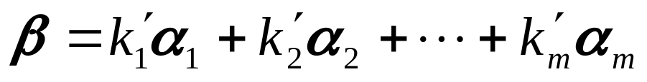
例2
设
证明：L 构成一个向量空间.
证：
∀α , β ∈ L，
∀λ ∈ R

Slide 14

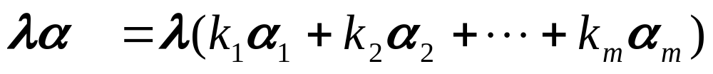
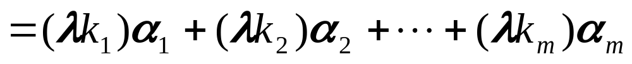
∴ L 是一个向量空间
完

Slide 15
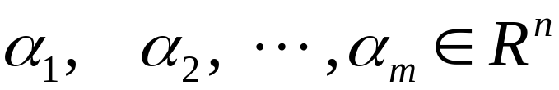
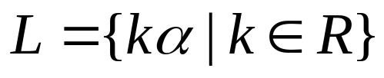

1.
对于向量
则
称为由 α₁, α₂, … , α_{m} 生成的向量空间，记为
L (α₁, α₂, … , α_{m} )
称 α₁, α₂, … , α_{m} 为这个子空间的一组生成元.
特殊地

Slide 16
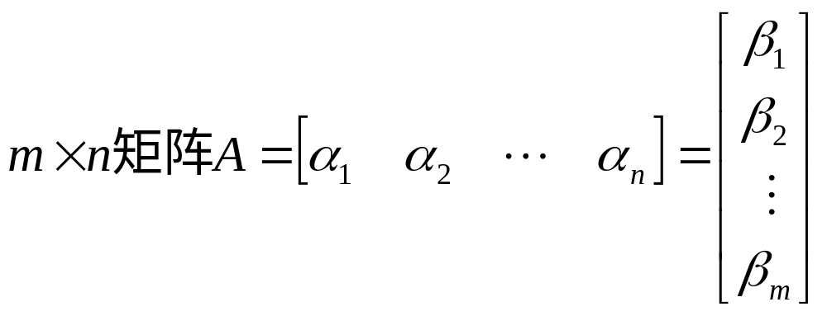
2. 对于m×n矩阵A的列向量组α₁, α₂, … , α_{n} ∈ R^{m}.
称 L (α₁, α₂, … , α_{n} )为A的列空间.
A的行向量组β₁, β ₂, … , β _{m} ∈ R^{n}，称 L (β₁, β ₂, … , β _{m} )为 A 的行空间.

Slide 17
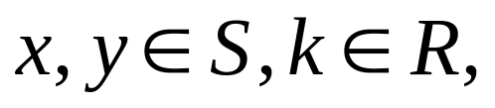
3. 线性方程组Ax=0的解集合S构成一个向量空
间,其中A为已知m×n矩阵,x为n维未知列向量.
p73li7
首先S非空,由于齐次线性方程组总有0解.
另外, 由Ax=0,Ay=0,有
A(x+y)=Ax+Ay=0, A(kx)=0
从而S关于加法和数乘封闭,故S构成一个向量空间.
解空间

Slide 18
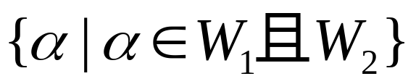
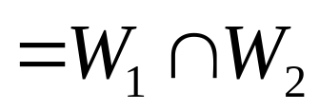
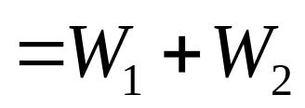
4. 设W₁,W₂是向量空间V的两个子空间,则V的子集
p73li6
和
都是向量空间V的子空间.
完

Slide 19
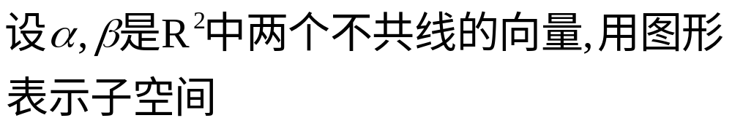
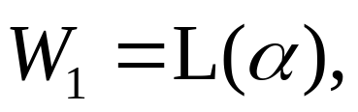
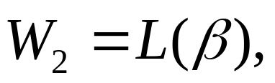
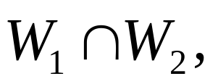
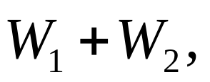


思考

Slide 20
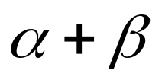
完

Slide 21
第二节 线性相关性
学习要求
线性相关与无关
向量组线性相关性与矩阵的秩
向量组线性的极大无关组与秩
结束

Slide 22
一、线性相关与无关
定义1 :对于 m+1 个 n 维向量α₁ ， α₂ ，…， α_{m}
和 β，若存在m个数λ₁,λ₂,… ,λ_{m} ,使得：
_{p74}
β = λ₁α₁ + λ₂α₂ + …+ λ_{m}α_{m}
则称向量 β 能用向量组α₁ ， α₂ ，…， α_{m}线性表示 ，
或称β是α₁,α₂ ,…,α_{m} 的线性组合,λ₁，λ₂，… ,λ_{m} 称为组合系数.

Slide 23
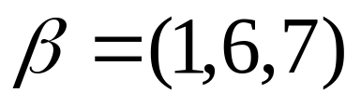
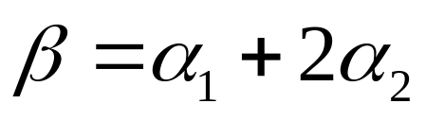
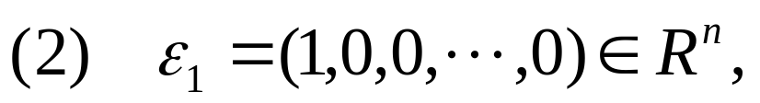
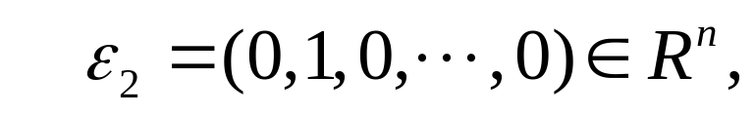
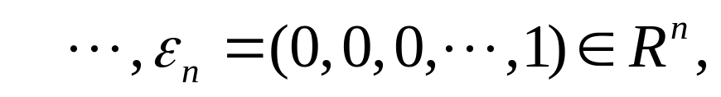
(1) α₁= ( 1, 0, －1) , α₂= (0, 3, 4),
则
则
（3）向量组中的任一向量可由这组向量线性表示（表出）。

Slide 24
定义2:设α₁,α₂，…,α_{m} 是m个n维向量,若存在 m 个不全为0的数λ₁,λ₂,… ,λ_{m}，使得
λ₁α₁ + λ₂α₂ + …+ λ_{m}α_{m} = 0
则称向量组α₁ ， α₂ ，…， α_{m} 线性相关，
否则，称它们线性无关.
注：
α₁ ， α₂ ，…， α_{m} 线性无关，即
λ₁α₁ + λ₂α₂ + …+ λ_{m}α_{m} = 0
λ₁ = λ₂ = … = λ_{m}= 0

Slide 25
设α₁ = (1, 1, 1)，α₂ = (1, 2, 3)，α₃ = (1, 3, 6) 讨
论其线性相关性.
例1
解:设有一组数 λ₁，λ₂，λ₃ 使
λ₁α₁ + λ₂α₂ + λ₃α₃ = 0
即( λ₁+ λ₂ + λ₃ , λ₁+ 2λ₂ + 3λ₃ , λ₁+ 3λ₂ + 6λ₃ )
= (0, 0, 0)
λ₁+ λ₂ + λ₃ = 0
n个方程n个
变量的方程组
有:
λ₁+ 2λ₂ + 3λ₃ = 0
λ₁+ 3λ₂ + 6λ₃ = 0

Slide 26
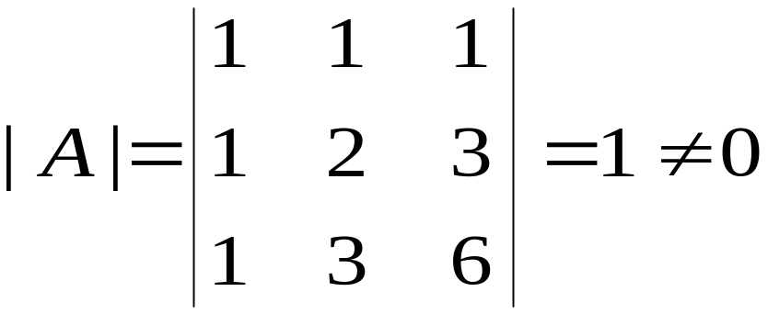
因为系数行列式
所以方程组只有唯一的一组零解，
λ₁= λ₂ = λ₃ = 0，
故 α₁, α₂ , α₃ 线性无关.
完

Slide 27
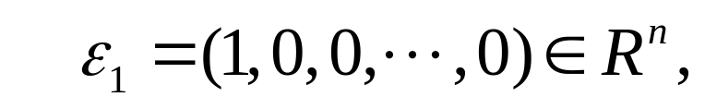
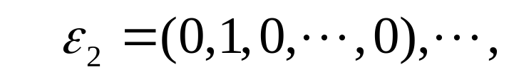
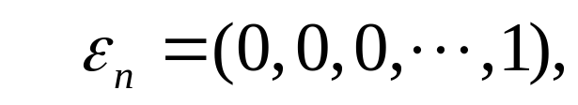
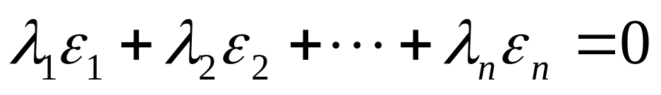
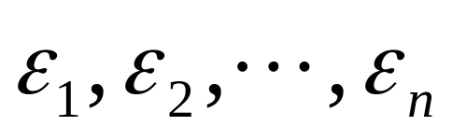
考察 n 维向量组
例2
解：
设有一组数λ₁，λ₂，… ，λ_{n},使得
即
( λ₁, 0, … , 0 ) + ( 0, λ₂, … , 0 ) + … + ( 0, 0, … , λ_{n} )
= (λ₁，λ₂，… ，λ_{n} ) = 0
∴ λ₁= λ₂ = … = λ_{n} = 0
所以 线性无关
完

Slide 28
讨论向量组
α₁= ( 1, －1, 1), α₂= ( 2, 0, －2), α₃= ( 2, －1, 0)
的线性相关性.
例3
解：设有一组数λ₁， λ₂， λ₃ , 使
λ₁α₁ + λ₂α₂ + λ₃α₃ = 0
即 ( λ₁+ 2λ₂ + 2λ₃ , －λ₁－λ₃ , λ₁－2λ₂ ) = (0, 0, 0)
λ₁+ 2λ₂ + 2λ₃ = 0
有
－λ₁ －λ₃ = 0
λ₁ －2λ₂ = 0

Slide 29
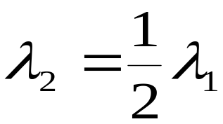
λ₃ = －λ₁
解得：
取 λ₁= 2 , 得非零解
λ₁= 2， λ₂ = 1, λ₃ = －2
所以，向量组α₁, α₂ , α₃ 线性相关.
完

Slide 30

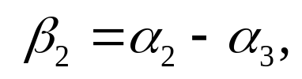
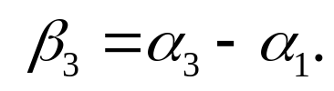

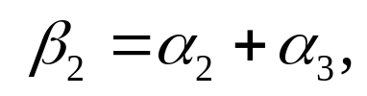
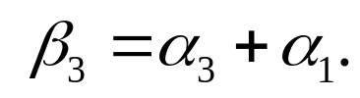
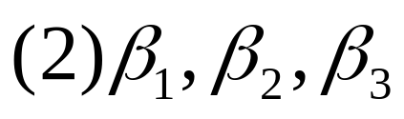
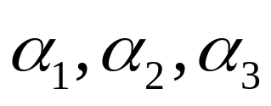
练习
判断下列向量组的线性相关性
注： （1）线性相关
的线性相关性与
的线性相关性相同。

Slide 31
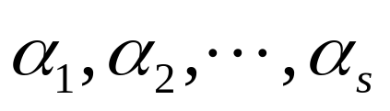
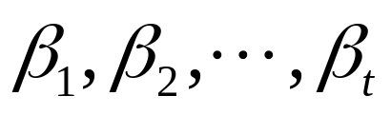
向量组的等价
如果向量组
中任一向量都可由向量组
线性表示，则称向量组
可由向量组
线性表示。
注：如果两个向量组可以互相线性表示，则称它们等价。
（1）反身性
（2）对称性
（3）传递性

Slide 32
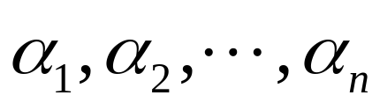
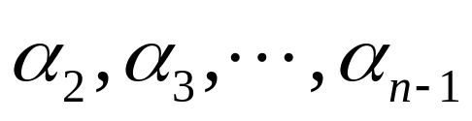

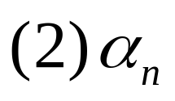
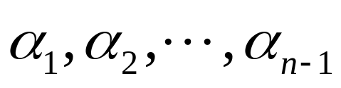
练习
设向量组
若前n-1个向量线性相关，后n-1向量线性无关 ，则
可由
线性表示。
不能由
线性表示。

Slide 33
定理1
向量组α₁ ， α₂ ，…， α_{m} ( m ≥ 2 ) 线性相关
该向量组中至少有一个向量是其余 m－1个向量的线性组合.
_{p75}

Slide 34
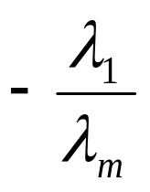
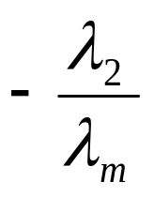
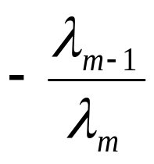

证：必要性
设α₁ ， α₂ ，…， α_{m} 线性相关，则存在一组不全为零的数λ₁，λ₂，… ，λ_{m} ，使得
λ₁α₁ + λ₂α₂ + …+ λ_{m}α_{m} = 0
不妨设 λ_{m} ≠ 0，则
即:
α_{m}是α₁ ， α₂ ，…， α_{m－1}的线性组合.

Slide 35
充分性：
设 α_{m} 是其余向量的线性组合，即存在 数λ₁，λ₂，… ，λ_{m－1} ，使得
α_{m} = λ₁α₁ + λ₂α₂ + …+ λ_{m－1}α_{m－1}
有
λ₁α₁ + λ₂α₂ + …+ λ_{m-1}α_{m－1} + (－1) α_{m} ＝ 0
故
α₁ ， α₂ ，…， α_{m}线性相关
完

Slide 36
推论：
两个非零向量α₁ ,α₂ 线性相关
α₁ = kα₂,(其中 k ≠ 0)
即α₁ ,α₂ 对应坐标成比例.
定理2：
若m个向量α₁ ， α₂ ，…， α_{m} 中有一部分向量线性相关，则这m个向量也线性相关.
_{p75}
(部分相关 整体相关)

Slide 37
不妨设前 r 个向量 α₁ ， α₂ ，…， α_{r} 线性相关，即存在不全为0的数 λ₁，λ₂，… ，λ_{r} ，使得
证：
λ₁α₁ + λ₂α₂ + …+ λ_{r}α_{r} = 0
也有
λ₁α₁ + λ₂α₂ + …+ λ_{r}α_{r} + 0·α_{r+1} + … + 0·α_{m} = 0
λ₁，λ₂，… ，λ_{r} , 0, …, 0 不全为0
故
α₁ ， α₂ ，…， α_{m} 线性相关
完

Slide 38
推论1：
包含零向量的向量组一定线性相关.
推论2：
若m个向量α₁ ， α₂ ，…， α_{m} 线性无关，则其中任一部分也线性无关.
(整体无关 部分无关)

Slide 39
定理3:
若s个向量α₁，α₂ ，…，α_{s} 向量线性无关,
_{p75}
而s+1个向量α₁，α₂ ，…，α_{s} ,β向量线性相关，则
向量β可以由向量组
线性表示,且表示法唯一.
α₁，α₂ ，…，α_{s}

Slide 40
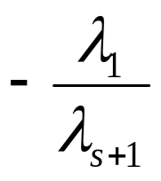
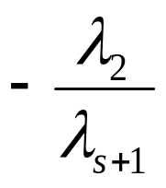
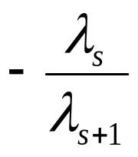
设α₁ ， α₂ ，…， α_{s} , β 线性相关,则存在一组不全为零的数λ₁，λ₂，… ，λ_{s+1} ,使得
证：
λ₁α₁ + λ₂α₂ + …+ λ_{s}α_{s} + λ_{s+1} β = 0
若 λ_{s+1} =0，则
λ₁α₁ + λ₂α₂ + …+ λ_{s}α_{s} = 0
α₁ ， α₂ ，…， α_{s} 线性无关矛盾,故
与

Slide 41
即
β 可以由α₁ ， α₂ ，…， α_{s}的线性表示.
t₁，t₂，… ，t_{s}
若存在λ₁，λ₂，… ，λ_{s}和
使得
β = λ₁α₁ + λ₂α₂ + …+ λ_{s}α_{s}
= t₁α₁ + t₂α₂ + …+ t_{s}α_{s}
则
λ₁α₁ + λ₂α₂ + …+ λ_{s}α_{s} ＝
t₁α₁ + t₂α₂ + …+ t_{s}α_{s}
从而(λ₁-t₁ )α₁ + (λ₂-t₂ )
α₂ + …+ (λ_{s}- t_{s} )α_{s} ＝0
由于 α₁ ,α₂ ,… ,α_{m} 线性无关,得t_{i}= λ_{i}
α₁,α₂ ,…,α_{s}
向量β可以由向量组 线性表示,且表示法唯一.
完

Slide 42



定理4:
设有m个s维向量
线性无关，
则在每个向量后面添加(n-s) 个分量所得到的向量组
_{p75}
也线性无关。
其中
注：此定理表明,在一组线性无关的向量中，每个向量同时“接长”它的维数，也线性无关。

Slide 43
推论:
线性相关，
若向量组
则把每个向量都去掉若干个相同位置的分量，所得到的向量组
_{p75}
也线性相关。
注：此推论表明,在一组线性相关的向量中，每个向量同时“缩短”它的维数，也线性相关。

Slide 44


例4
判断下列向量组的线性相关性

Slide 45


二、向量组的线性相关性与矩阵的秩
定义3:设有 m 个 n 维向量 α₁ = ( a₁₁ a₁₂ … a_{1n} ),
α₂ = ( a₂₁ a₂₂ … a_{2n} ) , … ,α_{m} = ( a_{m1} a_{m2} … a_{mn} )
则称：
A
为由向量组α₁ ， α₂ ，…， α_{m} 构成的矩阵.

Slide 46

定理5
设有m个n维向量 α₁ = ( a₁₁ a₁₂ … a_{1n} ),
_{P76}
α₂ = ( a₂₁ a₂₂ … a_{2n} ) , … , α_{m} = ( a_{m1} a_{m2} … a_{mn} )
且矩阵A的秩为r,则A中存在r个行(列)向量线性无关,且A的任意一行(列)都可以由这r个行(列)向量线性表示.

Slide 47

证
由矩阵秩的定义，矩阵A中存在一个不为
零的r阶子式，不妨设A的左上角的 r阶子式不为零，即
下证a₁,a₂,…,a_{r}线性无关，且每一个a_{k}(k=1,2,…,m)都能由a₁,a₂,…,a_{r}线性表示

Slide 48

假设α₁ ， α₂ ，…， α_{r} 线性相关，则其中必有一个向量可由其余向量线性表示，不妨设
则有|D|=0,矛盾，从而a₁,a₂,…,a_{r}线性无关。
因为向量组中每一个向量都能由其本身线性表示，所以只需证当k>r时，每一个a_{k}都能由α₁ ， α₂ ，…， α_{r} 线性表示。考虑r+1阶行列式

Slide 49


_{P76}

Slide 50




Slide 51

推论1:(向量组线性相关性的矩阵判别法)
设有m个n维向量 α₁ = ( a₁₁ a₁₂ … a_{1n} ),
α₂ = ( a₂₁ a₂₂ … a_{2n} ) , … , α_{m} = ( a_{m1} a_{m2} … a_{mn} )
则α₁ ， α₂ ，…， α_{m} 线性相关 r(A) < m

Slide 52
推论2：
m个n维向量α₁ ， α₂ ，…， α_{m}线性无关
r(A) = m
推论3：若 m > n ，则m个n维向量必线性相关.
( 因为 r (A) ≤ min (m , n) = n < m )

Slide 53
推论4：n个n维向量α₁ ， α₂ ，…， α_{n} 线性相关
| A | = 0，即A降秩
n个n维向量α₁ ， α₂ ，…， α_{n} 线性无关
| A | ≠ 0，即A满秩

Slide 54

例5
判定下列向量组是否线性相关
(1) α₁ = ( 1, －2, 1 ), α₂ = (2, 1, －1) , α₃ = (7, －4, 0)
解1：
由于
解2：r(A)=3
所以 α₁ , α₂ , α₃
线性无关
而 | A | = －5 ≠ 0
所以 α₁ , α₂ , α₃ 线性无关

Slide 55
(2) α₁ = ( 1, －3, 7 ), α₂ = (2, 0, 6) ,
α₃ = (3, －1, －1)， α₄ = (2, 4, 5)
解：
由于向量组的个数大于向量的维数，
所以α₁ , α₂ , α₃ , α₄ 线性相关.

Slide 56




(3) α₁ = ( 2, －1, 7, 3 ), α₂ = (1, 4, 11, －2) , α₃ = (3, －6, 3, 8)
解：
r₁ ↔ r₂
r₂ － 2r₁
r₃ － 2r₂
r₃ － 3r₁
r ( A ) = 2 < 3
所以
α₁, α₂, α₃ 线性相关
完

Slide 57
三、向量组的极大无关组与秩
定义4:设α₁ ， α₂ ，…， α_{r}是某向量组 T 中的r
向量，若
(1) α₁ ， α₂ ，…， α_{r} 线性无关；
(2) 任取α∈T，总有 α₁, α₂ , …, α_{r} , α 线性相关
则称α₁, α₂ , …, α_{r} 为向量组 T 的一个极大线性无关组.
简称极大无关组.

Slide 58
α₁ = ( 1, 2, －1),
对于向量组T:
例6
α₂ = (2, －3, 1) , α₃ = (4, 1, －1)
α₁, α₂ , α₃线性相关，因为 2α₁+α₂－α₃ = 0
α₁, α₂ 为 T 的一个极大无关组;
α₂ , α₃ ;
α₁, α₃ 也是 T 的极大无关组.
向量组 T 的极大无关组一般不唯一.
完

Slide 59
定理6: 一个向量组的所有极大无关组含有的
向量个数都相等,并且等于矩阵的秩.
定义5:向量组 T 的极大无关组所含向量的个数r称 为向量组 T 的秩.

Slide 60
设α₁, α₂, …, α_{r} 为向量组T一个最大无关组,则任取α ∈T，α 能用α₁, α₂,…, α_{r} 线性表示.
定理7
证：任取 α ∈ T，若α= α_{i ,}i=1,2,…,r,显然结论成立。
当α≠α_{i，}由α₁, α₂, …, α_{r} 是T的最大无关组，则α₁ ， α₂ ，…， α_{r} , α 线性相关.
存在不全为0的一组数λ₁，λ₂，… ，λ_{r} ,λ
使得：
λ₁α₁ + λ₂α₂ + …+ λ_{r}α_{r} + λα = 0
则
λ ≠ 0

Slide 61

事实上：
若 λ = 0
有不全为0的λ₁，λ₂，… ，λ_{r} 使
λ₁α₁ + λ₂α₂ + …+ λ_{r}α_{r} = 0 成立
α₁ ， α₂ ，…， α_{r} 线性相关，矛盾
所以
即 α 能用α₁ ， α₂ ，…， α_{r} 线性表示.

Slide 62

定义6:对于矩阵
将每一行看成一个向量α_{i} = ( a_{i1} a_{i2} … a_{in} ) ( i = 1, 2,… , m) 称为 A 的行向量,行向量组的秩称为A的行秩.

Slide 63

将A的每一列也可看成一个向量
( j = 1, 2, …, n)
称为 A 的列向量,列向量组的秩称为A的列秩

Slide 64
定理8 设 A 是 m×n 矩阵
_{p79d6}
r (A) = r A的行秩(列秩)为r
定理8告诉我们:求向量组的秩等价于求矩阵的秩.

Slide 65




求向量组
例7
p79li6
的一个最大线性无关组,并求其秩.
解:将向量组排列成如下矩阵

Slide 66






Slide 67







有一个极大无关组,如
还有一个极大无关组,
向量组的秩为r=3.

Slide 68




解2:将向量组排列成如下矩阵
一系列的
列初等变换
完

Slide 69


例8
求向量组
p79li6
的一个最大线性无关组,并求其秩.
注意向量的表示方式,题中给出的是行向量,我们
想得到阶梯矩阵,故要进行行变换, 从而将这5个
向量排列成
解: 对矩阵A 进行行初等变换

Slide 70







行初等
变换
行初等
变换
行初等
变换

Slide 71






于是向量
可以作为向量组的一个最
大线性无关组.当我们选择 作为最大无
关组时,有
还有其他的最大无关组,如
完

Slide 72
行最简形矩阵：
在矩阵中可画出一条阶梯线,线的下方全为0，每个台阶只有一行，台阶数即是非零行的行数，阶梯线的竖线(每段竖线的长度为一行)后面的第一个元素为非零元，也就是非零行的第一个非零元，则称该矩阵为行阶梯矩阵。
若非零行的第一个非零元都为1，且这个非零元所在的列的其他元素都为0，则称该矩阵为行最简形矩阵。
完

Slide 73


Slide 74





求向量组的秩,并找出一个极大无关组。
exe
列初等变换
故向量组的秩为3,所以向量组本身就是一个极大无关组.
完

Slide 75




求向量组的秩,并找出一个极大无关组。
exe
解: (注意下面两种写法)
(适合用行初等变换
会化到阶梯形.)
（适合用列初等变换)

Slide 76





此时r(A)=4,一个最大无关组为
完

Slide 77
推论1：等价的向量组有相同的秩。
推论2：对矩阵施行初等行变换不改变矩阵的行秩；
对矩阵施行初等列变换不改变矩阵的列秩。
推论3：对矩阵施行初等行变换不改变矩阵的列秩；
对矩阵施行初等列变换不改变矩阵的行秩。

Slide 78




设线性无关的向量组α₁, α₂, …, α_{s} 可以由向量组₁, ₂,…, _{t} 线性表示,则
定理9
证：设 α_{i} ,_{j} (i=1,2,…,s;j=1,2,…,t)都是n维列向量，令
则
初等变换
而
故
其逆否命题也成立

Slide 79


如果向量组α₁, α₂, …, α_{s} 可以由向量组₁, ₂,…, _{t} 线性表示,并且 则
线性相关
推论1
证：假设
线性无关，则记
则
初等变换
而
即
与 矛盾。

Slide 80
设向量组的秩为r, 向量组中任一多于r个向量的向量组必线性相关，即向量组中任一r个线性无关的向量都是向量组的一个最大无关组
推论2
推论3
向量组中任一线性无关的部分组都可以扩充为向量组的一个最大无关组
推论4
两个线性无关的向量组等价则它们所含向量的个数必相等

Slide 81

学习要求
◆
理解向量组线性相关、线性无 关的定义,
了解有关的重要性质并会进行判别;
◆
理解向量组的最大无关组与向量组的秩
的概念;
◆
会求向量组的最大无关组与向量组的秩.
学习要求:对于概念和理论方面,从高到低分别用“理解”,“了解”,“知道”三级来表述; 对于方法,运算和能力方面,从高到低分别用“熟练掌握”,“掌握”,“能/会”三级来表述.
完

